Slide 1




UBN Phường Buôn Hồ
Trường mầm non Hoa Hồng
Chủ đề nhánh:Ngày hội đến trường
Làm quen với toán
Số 5- tiết 1
Giáo viên : Nguyễn Thị Lộc
Lớp: Lá 3

Slide 2
Hoạt động 1
Trß ch¬i: Chän sè t­¬ng øng

Slide 3
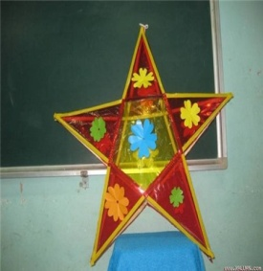
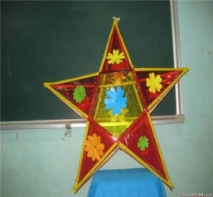






2
4
3

Slide 4

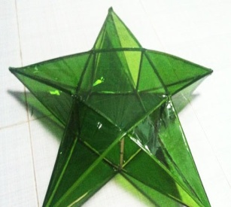





Hoạt động 1: ôn tập nhận biết số lượng trong phạm vi 4.
3
4
2
1

Slide 5

Hoạt động 2
T¹o nhãm sè l­îng 5, đÕm ®Õn 5,
NhËn biÕt sè 5

Slide 6




5
4
5

Slide 7

Số 5 có một nét ngang ,một nét thăng và 1 nét cong hở bên trái
5

Slide 8
5
3
5
4
1

Slide 9



HOẠT ĐỘNG3:
LUYỆN TẬP
TRÒ CHƠI “TÌM NHANH”

Slide 10





Slide 12

Đếm và khoanh đúng số lượng 5
TRÒ CHƠI

Slide 13





Slide 14



Chân thành cảm ơn quý thầy cô về dự tiết học
Chúc các bé chăm ngoan, học giỏi!

